Slide 2
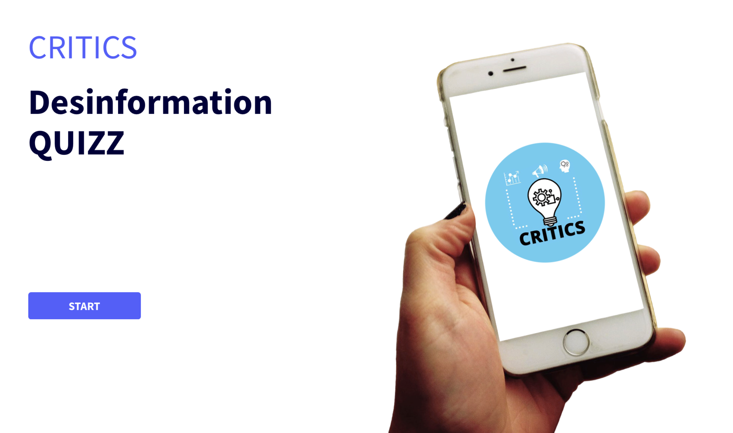
Ψευδείς Ειδήσεις/ Πνευματικά Δικαιώματα /Παραπληροφόρηση
QUIZ: Παραπληροφόρηση
https://view.genial.ly/6432ce19f2d394001375b8a5/interactive-content-basic-digital-quiz

Slide 3
Ευχαριστώ

